Slide 1

(سلسلة اساسيات البرمجة) Front End
Single Page Application
API & Ajax
أنس قطيشات

Slide 2
العناوين
ما هو ال Front-End
ما هو ال Ajax
شرح فكرة SPA وما هي فوائدها
كيفية عمل APIs
عمل Ajax من صفحة HTML باستخدام JQuery
عمل Routing بدائي
ما هو Templating
تعبئة الليست بالبيانات
ما هو Observable design Pattern
ما هي مكتبة Knockout
عمل نموذج لتغيير البيانات

Slide 3
العناوين

Slide 4

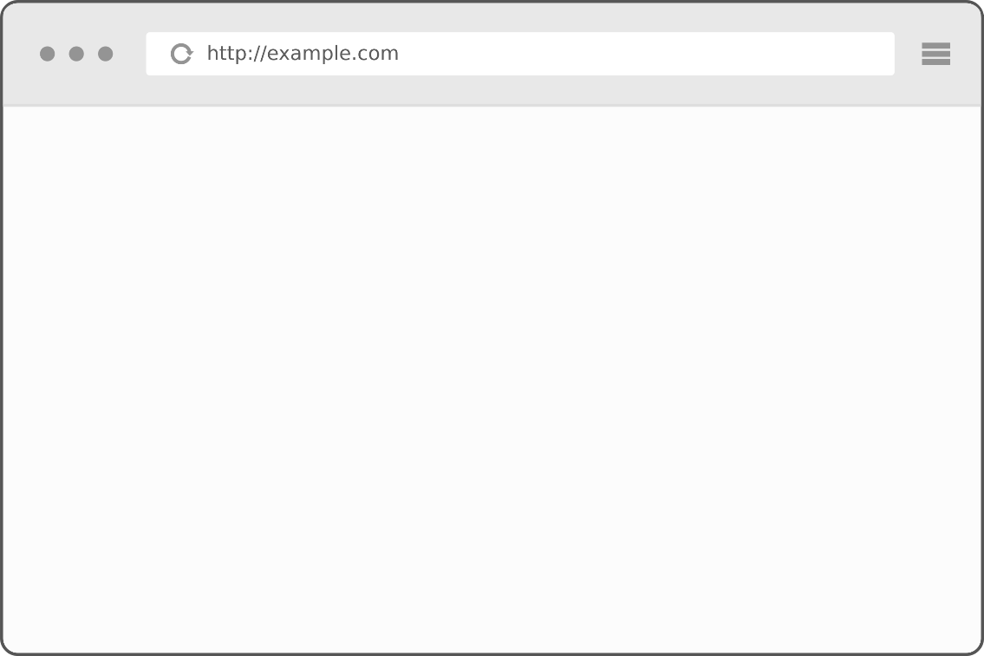
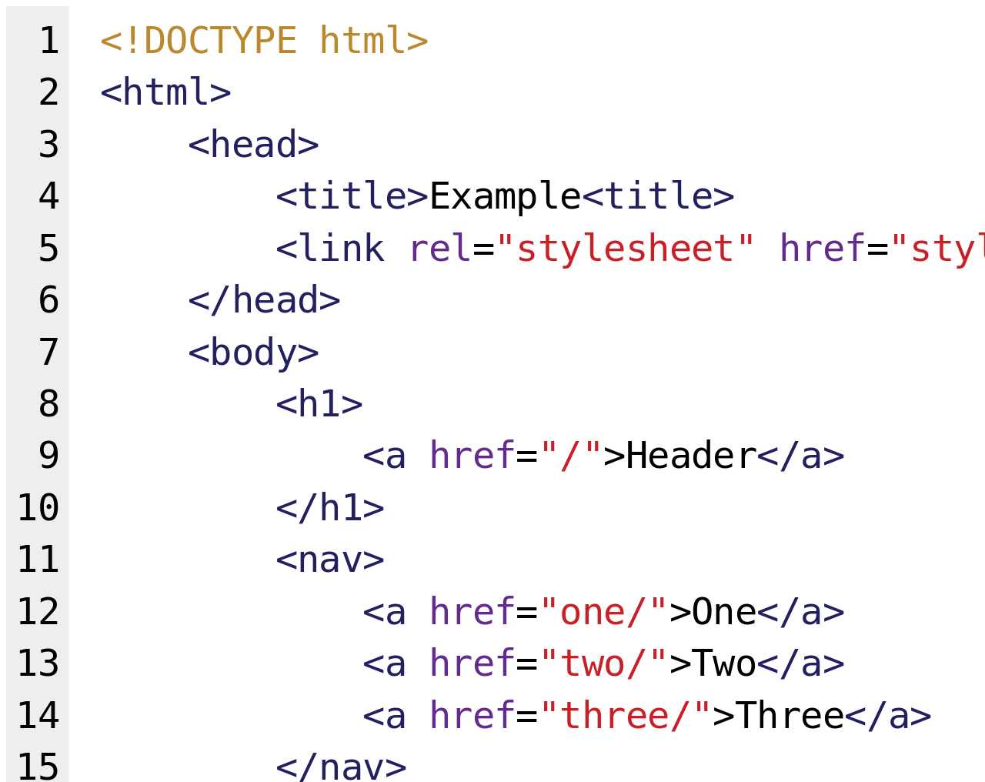
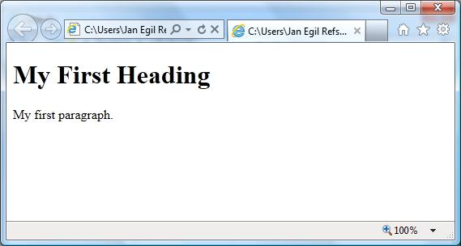


What is Browser
Notes:
نبدأ بما هو المستعرض او البراوزر
البراوزر او (المستعرض) مثل (كليك) الكروم وفايرفوكس وانترنت اكسبلورر , هو اولا واخيرا عباة عن ( ** برنامج **) يعمل على الكمبيوتر عند الضغط عليه بالماوس دبل كليك بالزبط مثل وورد وبينت
(كليك) اهم وظيفة البراوزر اظهار نتيجة تنفيذ ملفات الاتش تي ام ال بعملية نسيميها ريندر او تحميض ,وهو الرنامج الوحيد الذي يقوم بذلك .ولا يفهم المستعرض غير اتش تي ام ال , (كليك) لو فتحنا الملف على اي برنامج اخر غير البراوزر .مثلا نوت باد او ساب لايم او اي اديتور يظهر لنا كود الاتش تي ام ال بشكل تاجز وليس نتيجة التنفيذ,
الوظيفة الاساسية المستعرض(كليك) يترجم الاتش تي ام ال الى الاشكال او النتيجة المطلوبة

Slide 5




Client Server
HTML
HTML
Notes:
اين يوجد ملف ال اتش تي ام الذي يعرضه المتسعرض
(كليك) هذا الملف ممكن ان يكون على نفس الكمبيوتر الموجود عليه المستعرض ,
(كليك) وممكن ان يكون ملف الاتش تي ام ال على سيرفر او خادم ملفات على شبيكة الانترنت
وهذا يعني ان وظيفة المستعرض اضافة لعرض ملفات الاتش تي ام ال هو ارسال طلب او ريكويست الى السيرفر ومن ثم استقبال وعرض الجواب من السيرفر والذي يفترض ان يكون ملف اتش تي ام ال

Slide 6
HTTP Protocol
Message
Client
Message
Message
Request
Information
Headers
Server
Request
(File Name)
Message Body
(Data)
Message Packet
Notes:
بروتوكول ال اتش تي بي بي هو (كليك) طريقة لتنظيم التخاطب بين الكلاينت والسيرفر عن طريق تحدد تركيب الرسالة المرسلة (كليك)
الرسالة هي بيانات نريد ارسالها من الكلاينت للخادم
(كليك) كما نفعل عندما نريد ارسال رسالة عن طريق شركة مثل فيديكس او دي اتش تي ال
(كليك) , نقوم بتغليف او وضع هذه الرسالة او البيانات بصندور ونسميه جسم الرسالة او محتوى الرسالة,
(كليك) ثم نضع على هذا الصندوق ملصق نحدد به العنوان المرسل له وطريقة الارسال نسمي هذا الملصق معلومات الطلب, (كليك) ونرفق بالصندوق بالعادة ورقة بيان جمركي نحدد به معلومات تفصيليه عن المحتوى مثل الحجم ونوع المحتوى وغيرها ونسميها الهيدرز او العناوين

Slide 7

HTML عناصر
Bold Text
Italic Text
HTML Is: Predefined XML, which means Specific XML Tags or limited set of XML tags which each one has meaning.
For example:
Click me
<A href="file2.html">
Click me
</A>
<B>Bold Text</B>
<I>Italic Text</I>
<Img src=“picture1.jpg“/>
Notes:
الاتش تي ام ال تتكون من تاجز او واصفات لوصف عناصر الوثيقة واتريبيوتس او خصائص كل عنصر
التاجز محددة ومعرفة مسبقا ولها معنى محدد
من اشهر التاجز هي
<b> لجعل الخط ثخينا
<i> لجعل الخط مائلا
<img src=“c:\my.jpg” /> ا ولوضع صورة يمكن استخدام وتكون اس ار سي او سورس هي الاتريبيوت
وغيرها

Slide 8
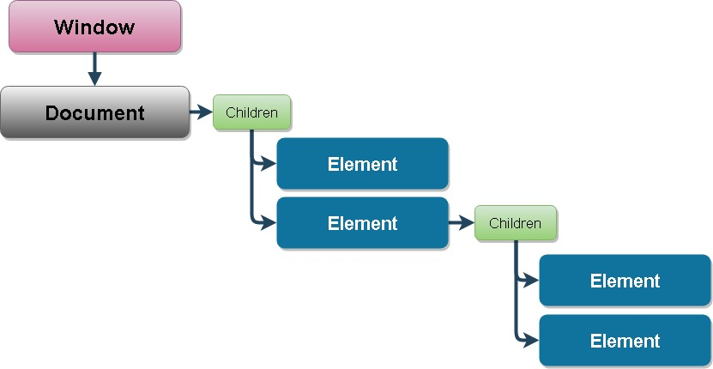
JavaScript
DOM
var c = document.body.children; var i; for (i = 0; i < c.length; i++) { c[i].style.backgroundColor = "red"; }
var e=document.getElementById(“Email");
Ecma Script 6
New Features:
Classes
Arrow Functions
Variables Types
Notes:
وحيث ان طبيعة الاتش تي ام ال هي عناصر متداخلة او نستيد, ولترجمة هذا الى اوبجكتس الجافا سكريتب, تم اضافة خاصية شيلدرين (كليك) لكل عنصر حيث كل عنصر يمكن ان يحتوي على عناصر اخرى داخله بتركيب يشبه الشجرة (كليك)
وعلى راس هذه الشجرة العنصر الموجود بشكل افتراضي والذي يمثل كامل الدوكيومنت واسمه دوكيومنت, يمكن باستخدام الفانكشنز الخاصة به ايجاد اي عنصر داخل الدوكويومنت بالاس او بالستايل الخاص به,
وفوق دوكومنت يوجد ايضا الاوبجكت الموجود بشكل افتراضي وهو ويندو يستخدم لمعرفة او تغيير خصائص نافذة المتصفح كاملة مثل عنوان الصفحة او اغلاق المتصفح
تم تسمية هذه الطريقة ب نموذج تمثيل عناصر الاتش تي ام ال عن طريق اوبجكتس او دوكيومنت اوبجكت موديول او دوم
هدف استخدام اللغة بالبداية كان لعمل اشياء بسيطة لذلك كانت لغة بسيطة مرنة ليس بها ميزات قوية ولا تخدم عمل برامج قوية
مع تطور سرعة الانترنت والحواسيب والمستعرضات, زاد الاعتماد على لغة جافاسكريبت كثيرا وتطورت بشكل كبير, لكن ضلت تواجه قصورا بعدم القدرة على استخدام طرق متطورة بالبرمجة بها وعدم وجود قواعد صارمة بها حتى اصدرت لجنة ثري دبليو كونسوريوم الاصدار السادس من اللغة او الاسم العلمي لها اكما سكريبت 6 والتي اضافت اليها ميزات كبيرة مثل كلاسز وانترفيسز وتحديد نوع للمتغيرات واصبحت لغة متطورة

Slide 9
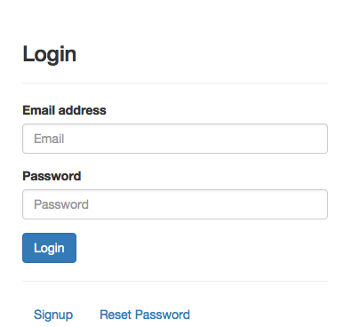
JavaScript
<script type="text/javascript">
document.getElementById(“Email")
.style.borderColor = "red";
document.getElementById(“Error")
.display = "inline";
</script>
<script src="myscripts.js"></script>
Required
Notes:
بعد فترة , تثاقل منشئي الوثائق من عدم قدرتيهم على عمل شيء بسيط مثل التحقق من صحة المعلومات قبل ارسالها الى الخادم, (كليك)
حيث كانت الرحلة الى الخادم مكلفة, ولا داعي لارسال كل تلك البيانات الى الخادم فقط للتاكد ان المستخدم قد ادخل الاسم , اذا كنا نحتاج للتاكد هل هذا المستخدم فعلا موجود في قاعدة البيانات فسنحتاج للذهاب الى الخادم بالتاكيد, لكن فقط للتاكد هل تم ادخال الاسم ام لم يتم ادخاله فيمكن فعل ذلك على جهاز الزبون
(كليك) احتاج منشيء الوثيقة الى لغة اي اوامر بسيطة للتاكد من وجود بيانات في حقل الاسم وكلمة السر, فاضافت لجنة دبليو ثري كونسوريوم تعليمات لاضافة لغة تستعمل نفس قواعد كتابة لغة السي سي سينتاكس والتي هي نفس فواعد كتابة العديد من اللغات مثل سي شارب وجافا ونود جي اس
اسموها جافا سكريبت
(كليك) وكما هي الحال يمكنك كتابتها داخل ملف اتش تي ام ال باستخدام تاج سكريبت او بملف خارجي واستخدام خاصية اس ار اس

Slide 10
JQuery
JavaScript code
// Modern Way - IE8 and above
document.querySelector('#elmID');
// Older Way
document.getElementById('elmID');
jQuery code
$('#elmID');
<script src=“jquery.js"></script>
Notes:
مع الوقت انشا مجموعة من الفنكشنز التي تسهل التعامل مع الجافا سكريبت وتختصر الاشياء المتكررة, واصبحت عبارة عن مكتبات برمجية موجودة بملفات يمكن استخدامها فقط باضافة رابط الملف الى العنصر سكريبت, بعض هذه الملفات الفنكشنز المكتوبة بشكل جيد وعام اصبحت مشهورة جدا مثل جي كيوري حيث اصبحت ستاندرد لبرمجة جافاسكريبت ولا احد اصبح يكتب كود جافا سكريبت نيتيف بل على الاقل يستخدم جي كيويري

Slide 11


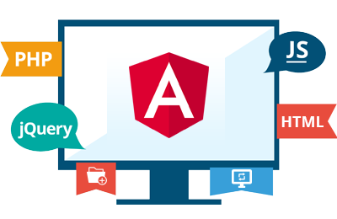
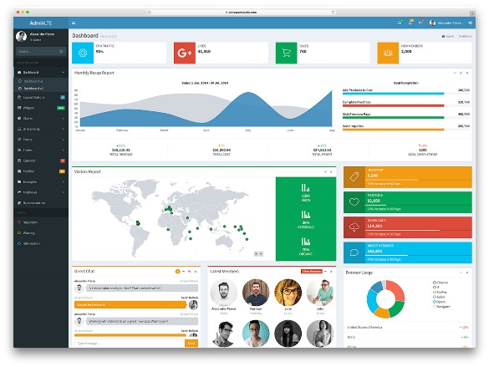


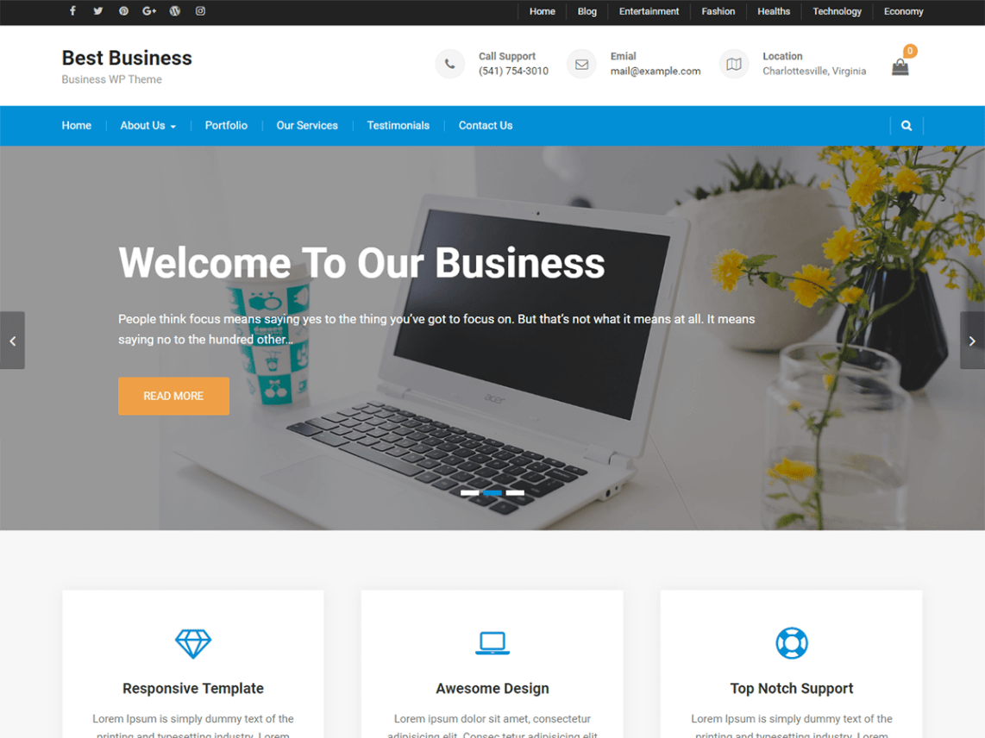

مواقع الويب
Technical Layers
Processing Type
Business Sections
Front- End
Back-end
Server Generated
Client Side Managed
Web Sites
Web Projects

Slide 12
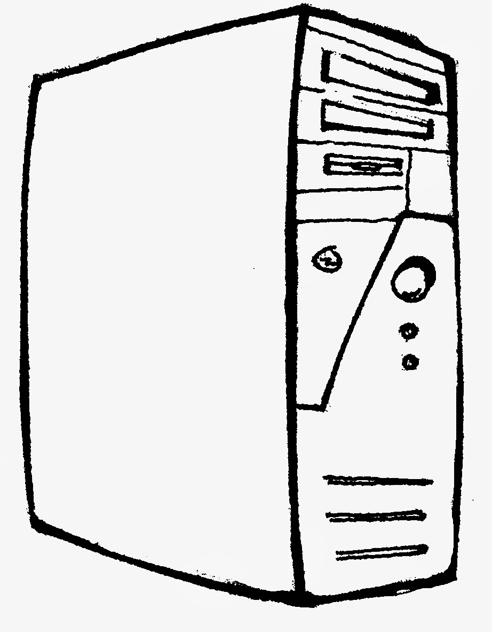
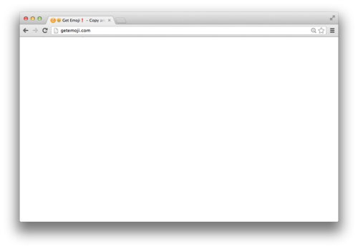













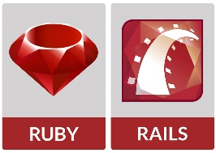
مواقع الويب
الاقسام من الناحية التقنية
Back-end
Front- End
Notes:
دائما في برامج الويب يوجد جانبين: باك اند وهي البرامج التي تعمل على السيرفر وفرونت اند وهي البرامج التي تعمل على جهاز الزبون داخل المستعرض,
يدخل المستخدم عنوان الموقع المطلوب فيرسل المستعرض طلبا الى الخادم يطلب فيها صفحة معينة فتعمل احد لغات الباك اند على السيرفر وتنشأ صفحة جديدة ثم ترد على الطب بصفحة اتش تي ام ال حيث ان المستعرض لا يفهم الا اتش تي ام ال فقط مهما كانت اللغة التي تعمل على الخادم
من اهم اللغات المستخدمة على الخادم هي :
مايكروسوفت اي اس بي دوت نت وهي تعمل على سيرفرات ويندوز فقط, اصدرت مايكروسوفت لغة مشتقة منها وهي اي اس بي كور, اعادت مايكروسوفت بناء هذه اللغة وجعلتها مفتوحة المصدر وايضا تعمل على اي نظام تشغيل, وهي لغة واعدة
بي اتش بي من اهم لغات الويب وهي لغة قديمة مستقرة وناضجة وستبقى لفترة طويلة من اللغات القوية وبها العديد والعديد من المكتبات المتطورة واخرها لارافيل, وهي
لغة ستبقى لوقت طويل
بايثون لغة تنتشر انشارا كبيرة حديثا , وهي لغة سهلة جدا للتعلم وبها مكتبات تساعد بالبيج داتا
نود جي اس هي لغة سهلة جدا وتعمل بنفس سينتاكس جافا سكريبت لذلك لا يجب عليك تعلم شيء جديد, هي
روبي اون ريلز لغة سهلة وتنتشر انتشارا كبيرا ولكن ليس بالبلاد العربية ولكن بالغرب
الفرونت اند يعمل بشكل اساسي على الاتش تي ام ال, والاتش تي ام ال تستعمل سي اس اس للتصميم وجافا سكريبت للبرمجة,
صدرت وتصدر العديد من مكتبات جافا سكريبت المتطورة من اهمها جي كيويري وهي من اهم المكتبات مطلقا حيث انها مكتبة عامة لعمل اي شيء تقريبا وهي بديل عن استخدام جافا سكريبت بشكل مجرد
ثم من مكتبات الجافا سكريبت نوك اوت وريكواير وهاندلبير, لكن هذه المكتبات لم تعد تستخدم بكثرة الان

Slide 13
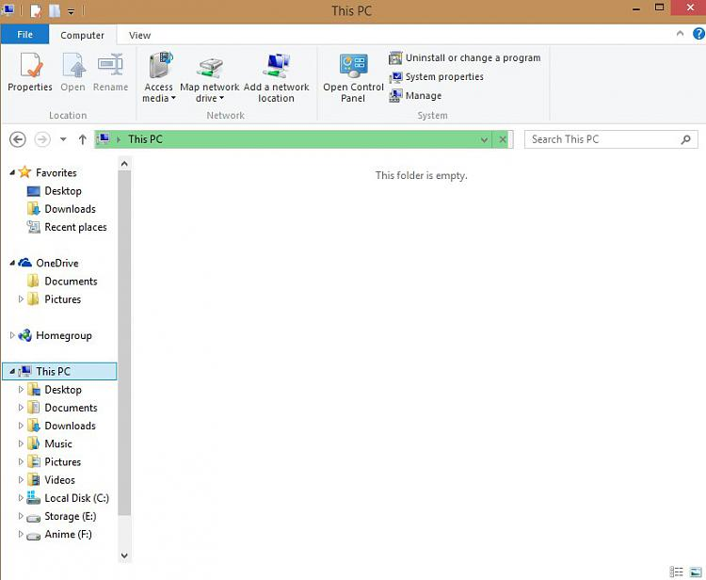
صفحة الويب
<html>
<body>
<H1> This is title </H1>
<UL>
<LI> Item 1</LI> <L2> Item 2</L2> </UL>
</body>
</html>
Notes:
صفحة الويب هي عبارة عن ملف مكتوب بصيغة اتش تي ام ال , يقوم المستعرض بمعالجة الملف واظهار ناتج تنفيذ الملف

Slide 14
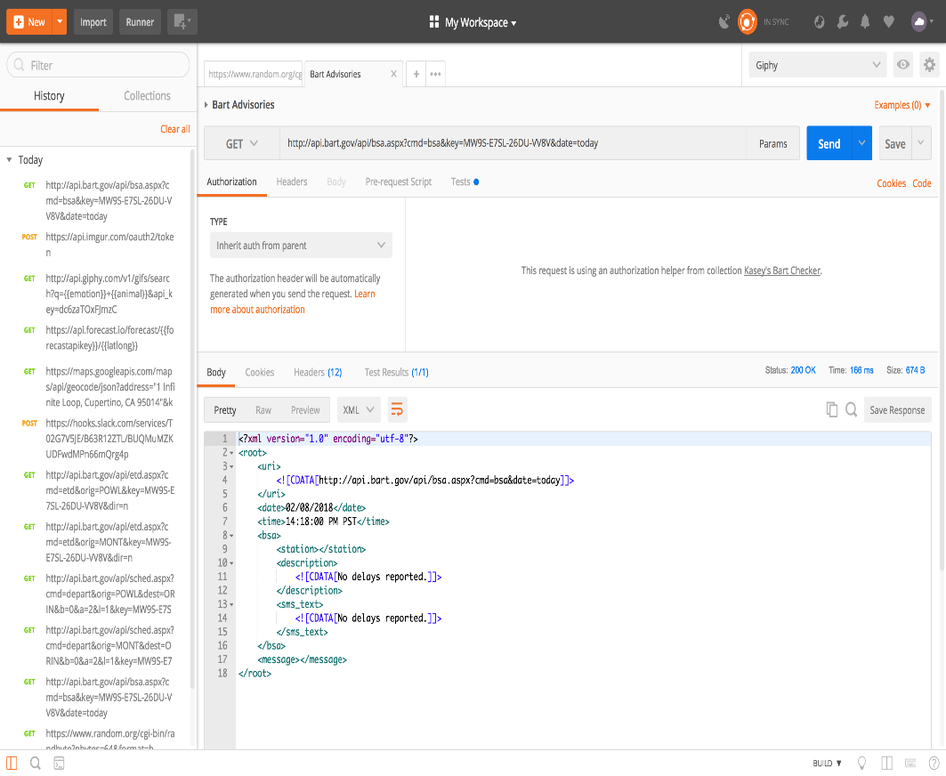
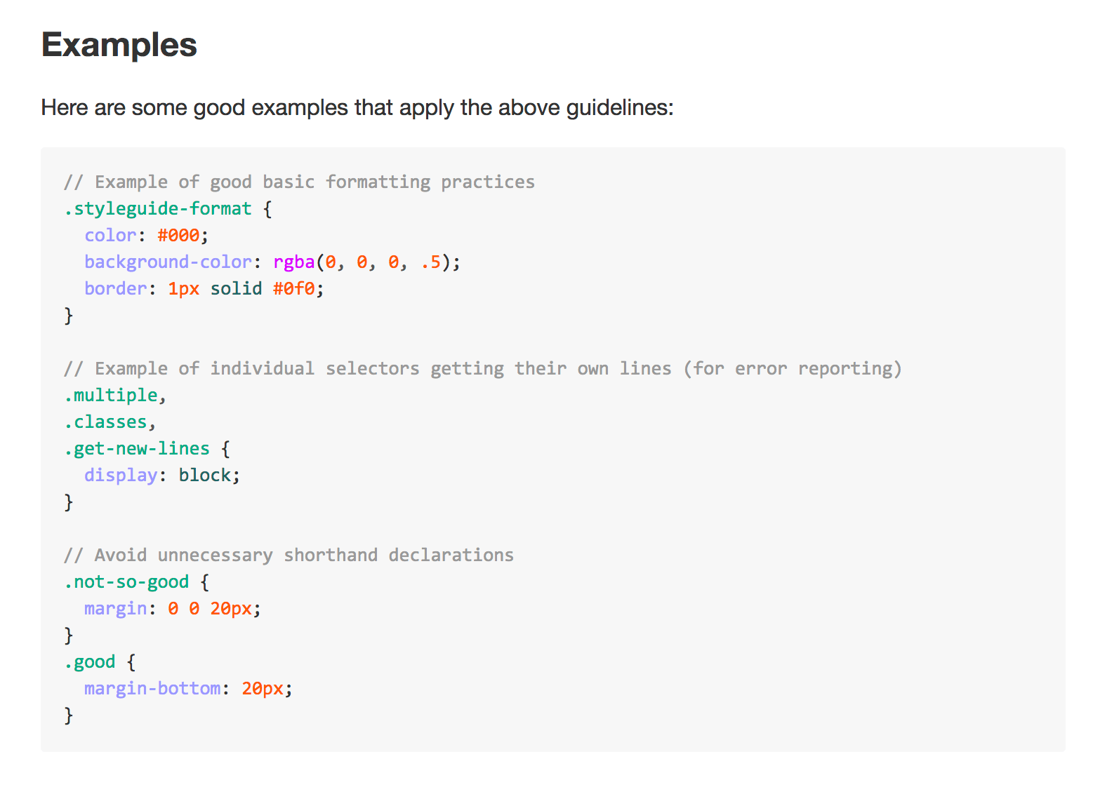
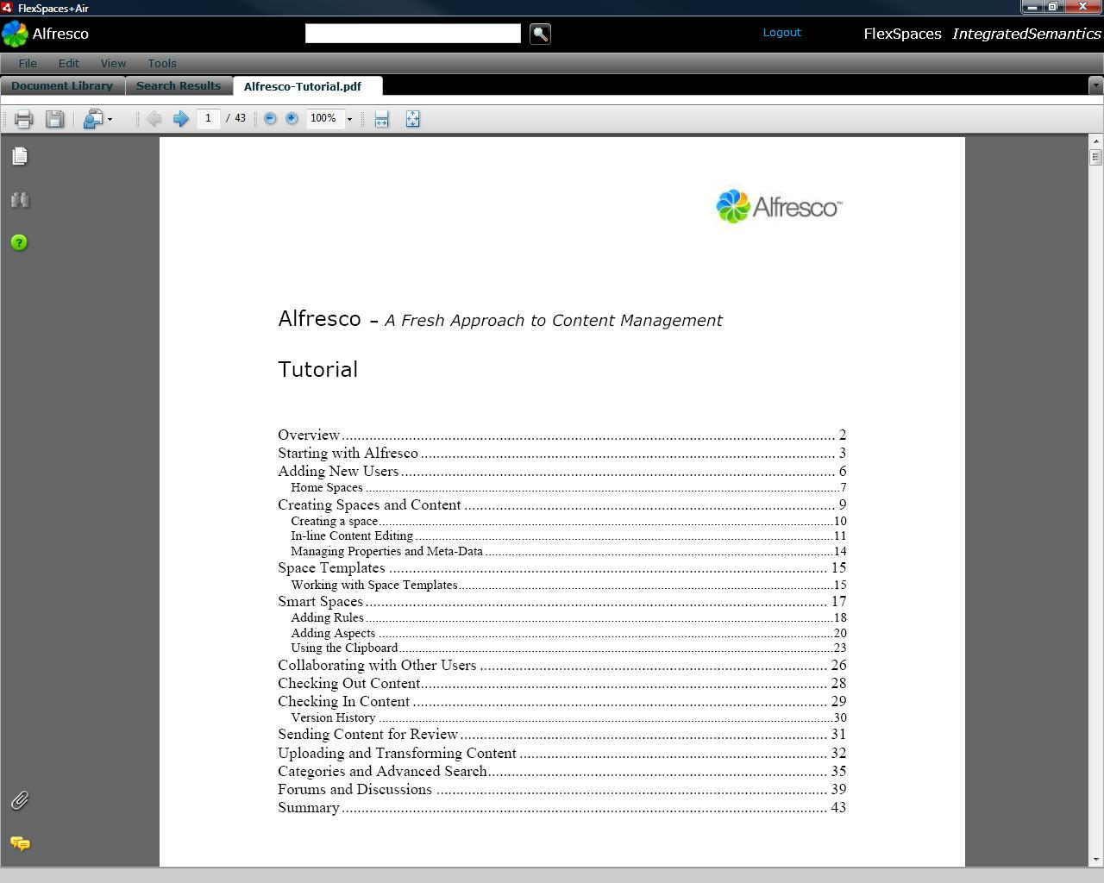
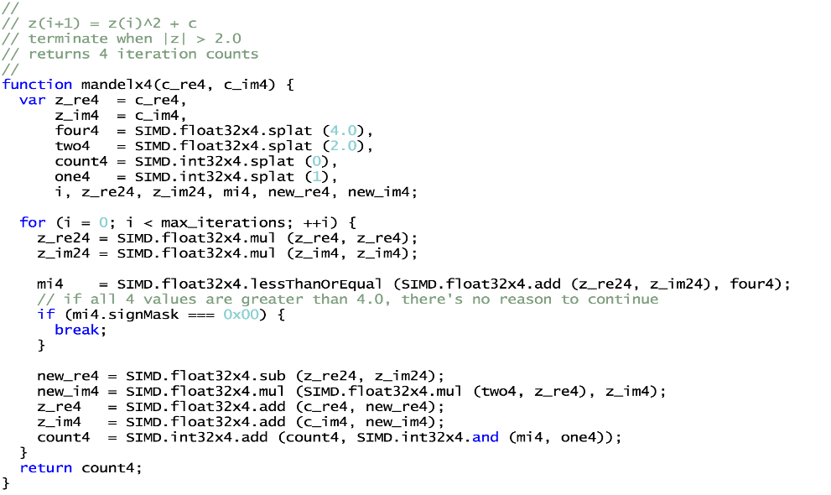








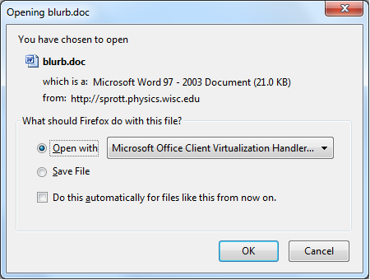
سيرفر كلاينت
Http
Hello Every one
Response
Content-type: text/pdf
Status: 200 (OK)
Status: 500 (internal server error)
Status: 404 (Not found)
Notes:
ويمكن ان تكون صفحة الاتش تي ام ال على خادم بعيد,
يرسل المستعرض طلبا باستخدام اتش تي بي بي بروتوكول الى الخادم, ويستجيب الخادم بمحتوى الملف
ملاحظة عندما نعمل ريكويست على السيرفر على عنوان معين فاننا نتوقع ان السيرفر سيرد بمحتويات ملف اتش تي ام ال, لكن في اوقات اخرى قد نتوقع لملف جافا سكريبت مثلا, او صورة, وقد يكون هذا العنوان مخصص لارجاع بيانات بشكل جيسون مثلا او اكس ام ال, نحن نكون نعرف بشكل مسبق ونتوقع ماذا سيعيد لنا هذا العنوان
المستعرض كما قلنا مختص ولا يفهم الا اتش تي ام ال فقط, ولكنه ايضا يستطيع ان يفهم بعض الصيغ المستخدمة من الاتش تي ام ال مثل جافا سكريبت وسي اس اس وصورة, فاذا تم كتابة عنوان ملف جافا سكريبت مثلا من شريط العنوان سيتم اظهار محتوى هذا الملف كلمف نصي, كما يستطيع السيرفر فتح الملف النصي تي اكس تي وملف اكس ام ال,
اذا تم طلب ملف من اي نوع اخر, يتصرف المستعرض بان يظهر خيار حفظ الملف, لكن يمكن ايضا فتح بعض الانواع الاخرى فقط باستخدام بلاجن يتم تنزيله على المتسعرض, مثل فتح ملف بي دي اف, لكن اصبح البي دي اف ايضا من الصيغ المنتشرة والتي يتم فتحها من المستعرض بشكل تلقائي
يعرف المستخدم صيغة الملف عن طريق الهيدرز بالريسبونس, وبالذات هيدر كونتينت تايب, وعلى اساسها يتصرف
السيرفر يستجيب لاي طلب يصله, ليس فقط من المستعرض, يمكن ارسال الطلب من اي برنامج يسمح بذلك مثل بوست مان وسيستجيب الخادم ويرسل الصفحة
هناك ارقام معينة تمثل حالة الرد لطلب , مثلا 200 معناها نجاح الطلب والرد بشكل طبيعي, 404 الصفحة المطلوبة غير موجودة, 500 حصل خطا داخلي بكود السيرفر, وغيرها

Slide 15
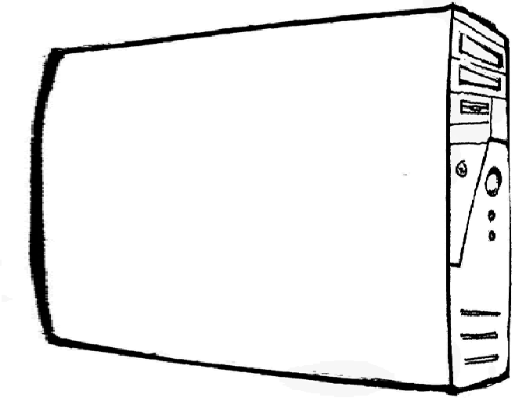

ASPX هاندلر
HTML Handler
IIS
File1.ASPX
ASPX Handler
<html>
<body>
<H1> <%: Title %></H1>
<UL>
<LI> Item 1</LI> <LI> Item 2</LI>
</UL>
</body>
</html>
<html>
<body>
Buffer
(Memory)
<H1> Example </H1>
<UL>
<LI> Item 1</LI> <LI> Item 2</LI>
</UL>
</body>
</html>
Notes:
مبدأ التيمبليت

Slide 16
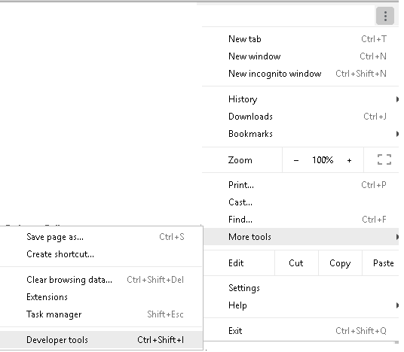
Chrome Developer Tools (Network)
Notes:
لفتح ديفيلوبر توولز بمتصفح كروم , (كليك) نضغط اولا على الثلاث نقاط الموجودة باعلى يمين المتصفح للوصول الى خيارات المتصفح, ثم نختار مور تووزل, ثم تختار ديفيلوبار تولز

Slide 17
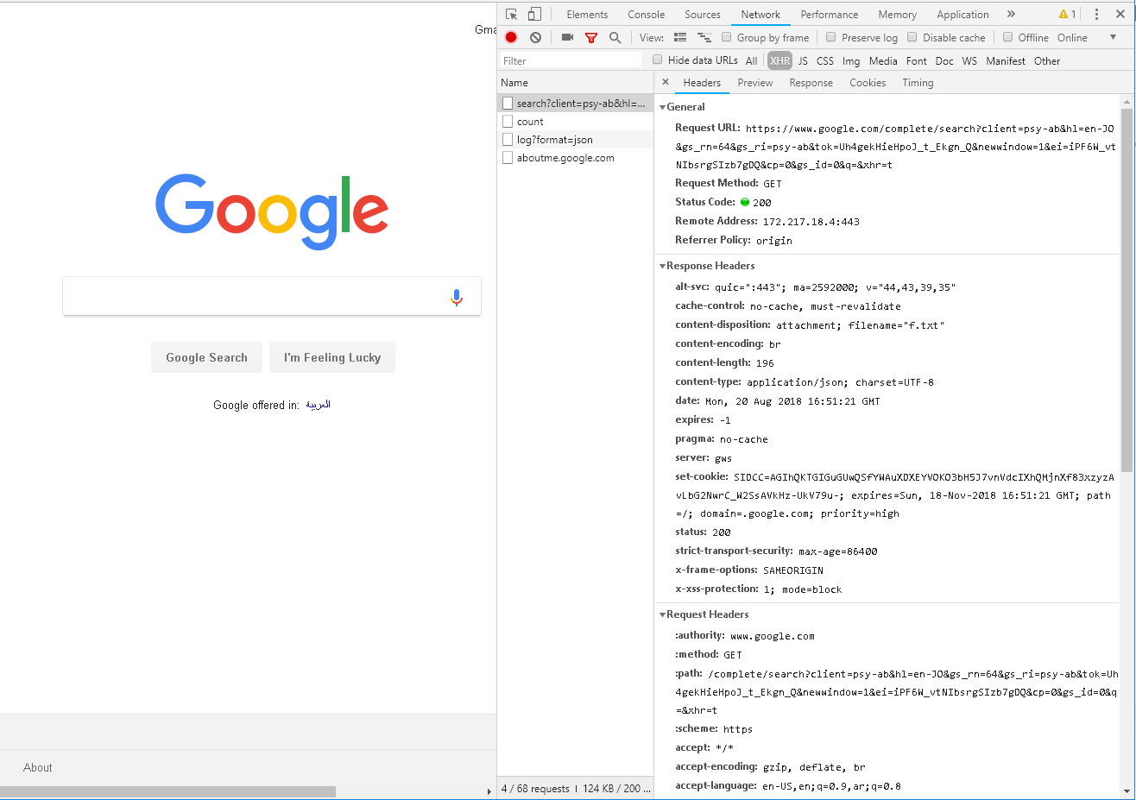
Chrome Developer Tools (Network)
Notes:
هذا سيفتح لنا قسم ادوات برمجة الويب الرائع الذي لا غنى عنه لكل مبرمج,
ما يهمنا بهذا الشرح هو (كليك) قسم النتوورك, نختار تاب النتوورك ونرى به كل الرسائل المرسلة بين الكلاينت والسيفر سواء كانت بشكل اجاكس مرسلة عن طريق كود جافا سكريبت او حتى اي طلب لملف ضمني داخل اتش تي ام ال,
(كليك) وبالضغط على اي رسالة مرسلة نرى تفاصيلها مثل اقسام معلومات الرسالة والهيدرز ومعلومات الرسالة المرسلة نفسها,
(كليك) ويمكننا عند الضغط على رسبونس رؤية جسم رسالة الرد بشكل نيتيف او نصي غير مفرمت, اما عند الضغط على بريفيو نرى رسالة الرد قد تم صياغتها حسب نوعها اذا كانت اتش تي ام ال نرى نتيجة الاتش تي ام ال او اذا كانت جيسون تكون مرتبة ومقسمة بشكل شجرة
(كليك) وبتاب الكوكيز نرى الكوكويز المرسلة والمستلمة, والتايمنج تفاصيل وقت الرسالة

Slide 18
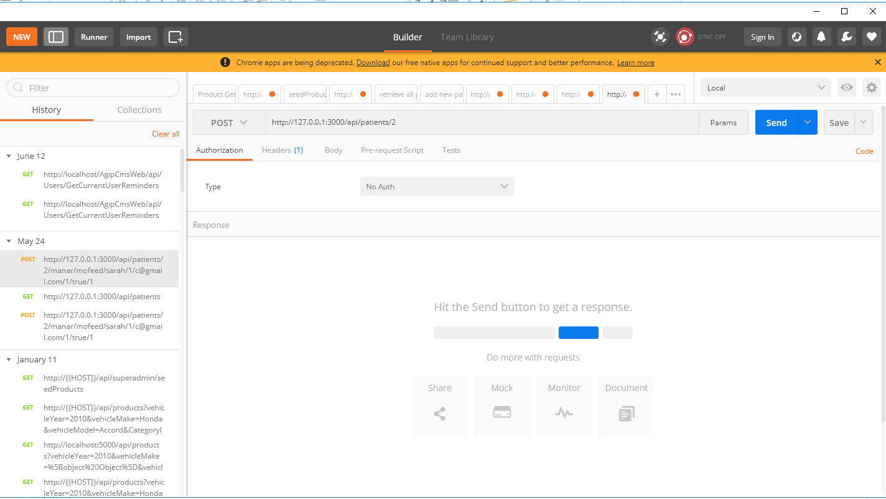
Postman
Notes:
كما اسلفنا باستخدام عنوان البراوزر لا نستطيع ارسال الا رسالة من نوع جيت, اما اذا اردنا ارسال رسالة من نوع اخر نستيطع استخدام سواء كود جافا سكريبت مثلا او اداة اخرة, باستخدام ارداة بوست مان ويمكن تنزيلها كبرنامج مستقل او بلاجن للكروم, يمكن تحديد عنوان محدد, ثم معلومات الرسالة مثل هيدرز وبدي, ثم تحديد نوع الرسالة والضغط على ارسال ثم رؤية محتوى الرد بالتفصيل

Slide 19
العناوين
ما هو ال Front-End
ما هو ال Ajax
شرح فكرة SPA وما هي فوائدها
كيفية عمل APIs
عمل Ajax من صفحة HTML باستخدام JQuery
عمل Routing بدائي
ما هو Templating
تعبئة الليست بالبيانات
ما هو Observable design Pattern
ما هي مكتبة Knockout
عمل نموذج لتغيير البيانات

Slide 20
العناوين
ما هو ال Front-End
ما هو ال Ajax
شرح فكرة SPA وما هي فوائدها
كيفية عمل APIs
عمل Ajax من صفحة HTML باستخدام JQuery
عمل Routing بدائي
ما هو Templating
تعبئة الليست بالبيانات
ما هو Observable design Pattern
ما هي مكتبة Knockout
عمل نموذج لتغيير البيانات

Slide 21
العناوين
ما هو ال Front-End
ما هو ال Ajax
شرح فكرة SPA وما هي فوائدها
كيفية عمل APIs
عمل Ajax من صفحة HTML باستخدام JQuery
عمل Routing بدائي
ما هو Templating
تعبئة الليست بالبيانات
ما هو Observable design Pattern
ما هي مكتبة Knockout
عمل نموذج لتغيير البيانات

Slide 22
العناوين
ما هو ال Front-End
ما هو ال Ajax
شرح فكرة SPA وما هي فوائدها
كيفية عمل APIs
عمل Ajax من صفحة HTML باستخدام JQuery
عمل Routing بدائي
ما هو Templating
تعبئة الليست بالبيانات
ما هو Observable design Pattern
ما هي مكتبة Knockout
عمل نموذج لتغيير البيانات

Slide 23

Templating
Email Campaign
Contacts
{
Name: ‘Ahmad’,
Service: “Database”,
Amount: 85
}
Template
Dear {{Name}},
We would like to inform you that your Bill for {{Service}} with Amount {{Amount}} has been issued.
Best Regards
{
Name: ‘Anas’,
Service: “Hosting”,
Amount: 100
}
Generated Email
Dear Ahmad,
We would like to inform you that your Bill for Database with Amount 85 has been issued.
Best Regards
Dear Anas,
We would like to inform you that your Bill for Hosting with Amount 100 has been issued.
Best Regards
Notes:
template

Slide 24
العناوين
ما هو ال Front-End
ما هو ال Ajax
شرح فكرة SPA وما هي فوائدها
كيفية عمل APIs
عمل Ajax من صفحة HTML باستخدام JQuery
عمل Routing بدائي
ما هو Templating
تعبئة الليست بالبيانات
ما هو Observable design Pattern
ما هي مكتبة Knockout
عمل نموذج لتغيير البيانات

Slide 25
العناوين
ما هو ال Front-End
ما هو ال Ajax
شرح فكرة SPA وما هي فوائدها
كيفية عمل APIs
عمل Ajax من صفحة HTML باستخدام JQuery
عمل Routing بدائي
ما هو Templating
تعبئة الليست بالبيانات
ما هو Observable design Pattern
ما هي مكتبة Knockout
عمل نموذج لتغيير البيانات

Slide 26
العناوين
ما هو ال Front-End
ما هو ال Ajax
شرح فكرة SPA وما هي فوائدها
كيفية عمل APIs
عمل Ajax من صفحة HTML باستخدام JQuery
عمل Routing بدائي
ما هو Templating
تعبئة الليست بالبيانات
ما هو Observable design Pattern
ما هي مكتبة Knockout
عمل نموذج لتغيير البيانات

